Slide 1
PowerPoint online
Notes:
Google Forms is a web-based tool by Google for creating online surveys, questionnaires, and forms. It's used to collect and organize responses from users. Google Forms is easy to use, with a user-friendly interface that allows you to create and distribute forms without technical expertise.

Slide 2
Kas yra PowerPoint?
Ar prisimeni diafilmus iš savo vaikystės? Juos sudarė atskiri kadrai, kurie padėjo prisiminti matytą animacinį filmuką arba sugalvoti savo istoriją.
PowerPoint padeda sukurti tokius individualius kadrus, kurie praturtina pasakojimą, padeda jį suprasti.
Tekstas vaidins pagrindinį vaidmenį.
Šie žodžiai yra tik pastabos.

Slide 3
Atidžiai perskaitykite žemiau esantį tekstą!
Naudokite šį pristatymą kartu su failu PowerPoint_notes. Šiame faile pateikiama keletas paaiškinimų ir papildomos informacijos.
Kad ir kur būtumėte šiame pristatyme ar faile PowerPoint_notes, pamatysite piktogramą „Paleisti vaizdo įrašą“, paspauskite ir laikykite nuspaudę Ctrl klavišą ir vienu metu spustelėkite kairįjį pelės mygtuką (Ctrl+Click), kad peržiūrėtumėte atitinkamą vaizdo įrašą.
Kad ir kur būtumėte šiame pristatyme ar faile PowerPoint_notes, pamatysite piktogramą „Pratimai“, paimkite pratimą skaidrėje arba naudokite Ctrl+Spustelėkite, kad atidarytumėte pratimą, išsaugotą atskirame faile.
Neskubek! Prieš pradėdami susipažinti su kita tema, būtinai atlikite pratimus. Norint ko nors išmokti, labai svarbu praktikuojant sustiprinti tai, ką jau išmokote.

Slide 4
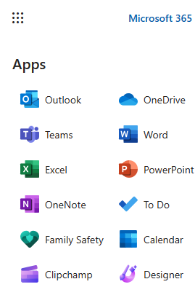
Kaip paleisti MS PowerPoint internete?
Diegdami „Windows“, turite nustatyti „Windows“ paskyrą ir jau turite „OneDrive“. (jei ne – žiūrėkite temą MS OneDrive)
Paleiskite „OneDrive“ spustelėdami „OneDrive“ mygtuką, esantį užduočių juostoje apatiniame dešiniajame kampe
Tada kairiajame viršutiniame kampe spustelėkite Apps Launcher ir išskleidžiamajame meniu pasirinkite PowerPoint mygtuką.

Slide 5
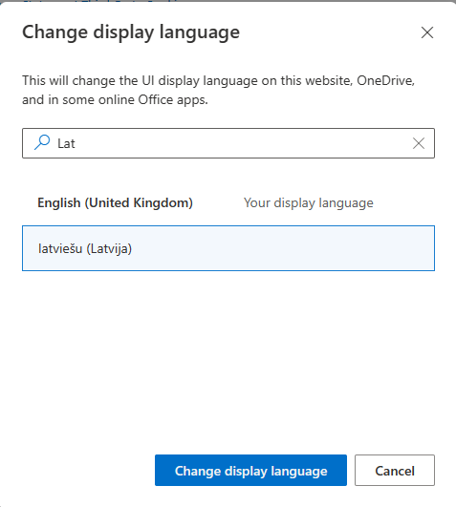
Kaip pakeisti rodymo kalbą į gimtąją?
Prieš paleisdami „PowerPoint“, pakeiskite visų „OneDrive“ programų kalbos nustatymus
Viršutiniame dešiniajame kampe pasirinkite mygtuką Nustatymai
Pasirinkite Anglų (JK) ir išskleidžiamajame meniu Rodoma kalba raskite ir pasirinkite savo gimtąją kalbą
Spustelėkite mygtuką Keisti kalbą

Slide 6
Pagrindinės Power Point pristatymo kūrimo užduotys
„PowerPoint“ pristatymai veikia kaip skaidrių demonstravimas.
Norėdami perduoti pranešimą ar istoriją, suskirstykite ją į skaidres.
Pagalvokite apie kiekvieną skaidrę kaip apie tuščią drobę nuotraukoms, paveikslėliams ir žodžiams, kurie padeda papasakoti savo istoriją.

Slide 7
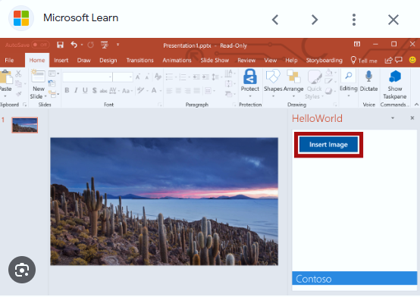
PowerPoint – vertingas įrankis vyresnio amžiaus žmonėms
Kurkite pristatymus šeimai ir draugams.
Paruoškite pristatymus bendruomenės grupėms ar klubams.
Kurti mokomąją medžiagą.
Sukurkite vizualiai patrauklias medžiagas asmeniniams projektams.

Slide 8
Kai kurie konkretūs PowerPoint naudojimo pavyzdžiai
Pagyvenusių žmonių bendruomenės pirmininkas pristato metinį pranešimą.
Motina gali naudoti „PowerPoint“, kad sukurtų šeimos nuotraukų skaidrių demonstraciją.
Vyresnio amžiaus suaugęs žmogus, besimokantis naudotis nauju kompiuteriu, gali naudoti „PowerPoint“ programinės įrangos naudojimo pamokai sukurti.
Asmuo, kuris domisi sveikata, gali naudoti „PowerPoint“ ir sukurti pristatymą apie mankštos ir sveikos mitybos naudą.
Exercise 1. Please, write more examples, where you can adopt PowerPoint tool.

Slide 9
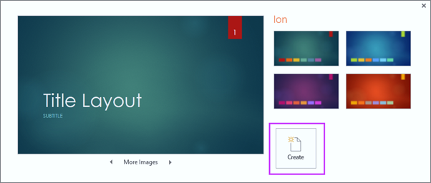
Pasirinkite temą
Kai atidarysite „PowerPoint“, matysite tuščio pristatymo plyteles ir kai kurias integruotas temas bei šablonus.
Juostos skirtuke Failas pasirinkite Naujas, tada pasirinkite temą.
Galite pakeisti temos spalvą naudodami Dizainas → Temos ir variantai.

Slide 10
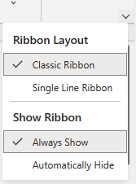
Sąsaja
Labai svarbi pastaba!
Kartais nutinka taip, kad juostelė „dingsta“
Galite lengvai jį susigrąžinti☺
Tiesiog spustelėkite bet kurį meniu elementą ir juostelė vėl pasirodys
Tada spustelėkite mažą rodyklę dešiniajame apatiniame juostelės kampe ir pasirinkite jums tinkamiausią nustatymą ☺
Viršuje matote keletą žodžių – tai meniu
Po meniu matote juostelę (įrankių juostą) su mygtukais
Juostos turinys priklauso nuo pasirinkto meniu elemento
Galite pakeisti juostelės išdėstymą į supaprastintą vienos eilutės juostelę, jei tai pagrįsta.

Slide 11
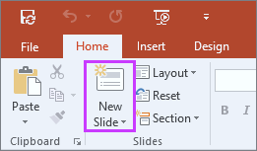
Įdėkite naują skaidrę
Skirtuke Pagrindinis spustelėkite apatinę Nauja skaidrės pusę ir pasirinkite skaidrės išdėstymą.

Slide 12
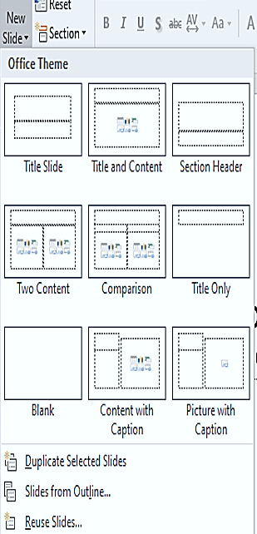
Skaidrių tipai
Reikšmės
Design
Pavadinimo skaidrė – autorius arba įmonė ir pavadinimas.
Pavadinimas (skaidrė) ir turinys (dažniausiai tekstas) – dažniausiai naudojamas būdas
Skyriaus antraštė – skyrių antraštės
Du turiniai – dažniausiai viename bloke yra paveikslėlis, diagrama, lentelė, kitame – tekstas
Palyginimas – jei reikia palyginti panašias ir skirtingas 2 produktų charakteristikas – kaip dviejų blokų turinį, bet su antraštėmis
Tik pavadinimas – galima įvesti tik pavadinimą, tekstą ar paveikslėlį galima nukopijuoti į likusią dalį
Tuščia – negalima įvesti, galima kopijuoti

Slide 13
Formatuoti tekstą
Šrifto formatavimas – beveik lygiai taip pat kaip Word.
Pastraipos formatavimas – iš esmės kaip Word, bet:
Kelių lygių sąrašus turite sukurti rankiniu būdu
Gali keisti teksto kryptį.
Gali lygiuoti tekstą vertikaliai – viršuje, viduryje, apačioje.
Naudokite šešėlį ir apvadą.
Daugiau informacijos rasite 14_Word temoje

Slide 14
Įdėkite tekstą, paveikslėlius ir lenteles
Paveikslėlių įterpimas ir formatavimas – kaip Word
Įdėkite ir formatuokite lenteles kaip Word
Daugiau informacijos rasite 14_Word temoje.
2 pratimas. Antraštinė skaidrė «Muziejai» Įdėkite 3 skaidres «Du turiniai» : 3 skirtingi paveikslėliai: svarbiausi jūsų sostinės muziejai. Ieškokite internete ir nukopijuokite paveikslėlį vienoje skaidrės pusėje, trumpą aprašymą kitoje.

Slide 15
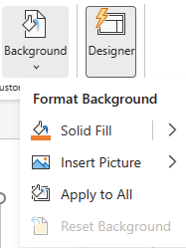
Fono formatavimas
3 pratimas. Naudokite komandas Design Background, suprojektuokite skaidres, sukurtas 2 pratimu:
vienas su kietu užpildu
kitą su fono paveikslėliu.
Trečią kartą išbandykite dizainerio mygtuką ir peržiūrėkite nemokamus dirbtinio intelekto pasiūlymus.
Saugokitės, jums taip pat bus pasiūlyta mokama galimybė!

Slide 16
Rašymas
4 pratimas.
Pasirinkite teksto rezervuotąją vietą ir įveskite kelis trumpus sakinius.
Nukopijuokite teksto fragmentą iš interneto
Sukurkite teksto laukelį (Insert Text Box) ir nukopijuokite arba įveskite kelis žodžius į jį. Perkelkite teksto laukelį į kitą vietą.
Aš gyvenu mieste. Naudojuosi viešuoju transportu.
Ketvirtadienį į Baltijos šalis su gūsingais šiaurinių krypčių vėjais sugrįš šaltesnis oras, nuo penktadienio dažnai numatomi krituliai – daugiausia sniegas, rodo naujausios prognozės.
Galite pakeisti teksto laukelio dydį ir perkelti jį bet kur

Slide 17
Formatuokite tekstą
Pasirinkite tekstą.
Eikite į meniu „Pagrindinis“
Grupėje „Šriftas“ pasirinkite šrifto tipą
Pasirinkite šrifto dydį
5 pratimas. Pasirinkite šriftą "Cambria", 16 dydžio, užpildykite pavyzdžius ir pakeiskite šriftą ir fono spalvas pirmoje ir antroje skaidrėse.

Slide 18
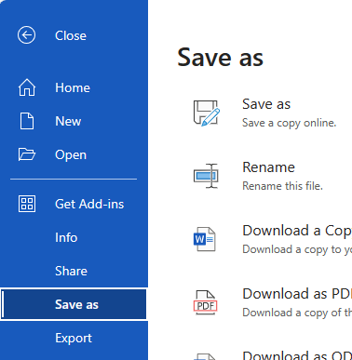
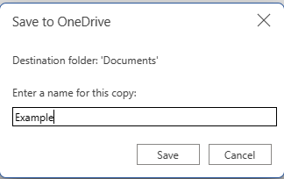
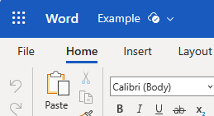
Failo išsaugojimas
Kai tik sukuriate naują dokumentą, jis automatiškai išsaugomas jūsų „OneDrive“ kaip „Presentation1“, „Presentation2“ ir kt.
Žinoma, tai yra tam tikra nauda, tačiau, kita vertus, sunku rasti jūsų sukurtą pristatymą ☹
Siūlau išsaugoti bet kokį naują pristatymą konkrečiu pavadinimu, kaip jį sukūrėte!
Spustelėkite Failas → Išsaugoti kaip → Išsaugoti kaip kopiją internete
Pasirinkite atitinkamą aplanką savo OneDrive
Įveskite šios kopijos pavadinimą ir spustelėkite Išsaugoti
Kairiajame viršutiniame kampe turėtų būti rodomas failo pavadinimas

Slide 19
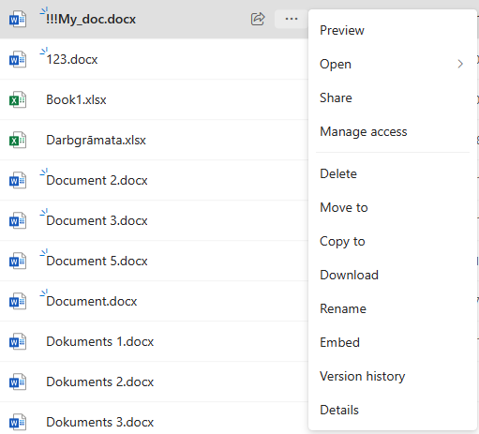
Kitas būdas išsaugoti pristatymą
Jei Išsaugoti kaip kopiją internete neveikia ir pasirodo anksčiau pateiktas klaidos pranešimas, pabandykite pervardyti
Failas bus išsaugotas „OneDrive“ nurodytu pavadinimu
Atidarykite Mano failai OneDrive, pasirinkite failą, spustelėkite 3 taškus (...), kad pasiektumėte Daugiau veiksmų, pasirinkite Perkelti į, pasirinkite paskirties aplanką ir perkelkite failą

Slide 20
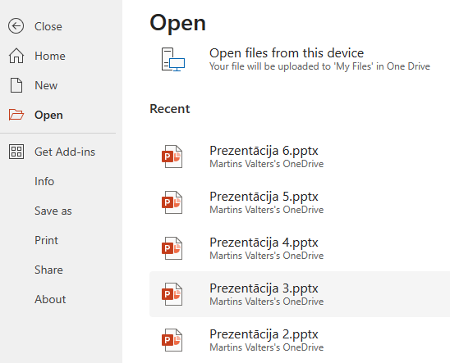
Norėdami atidaryti esamą pristatymą
Pasirinkite skirtuką Failas, tada spustelėkite Atidaryti.
Bus rodomas dialogo langas Atidaryti.
Raskite ir pasirinkite savo pristatymą.
Galite atidaryti failus, jau išsaugotus „OneDrive“, ir iš savo įrenginio

Slide 21
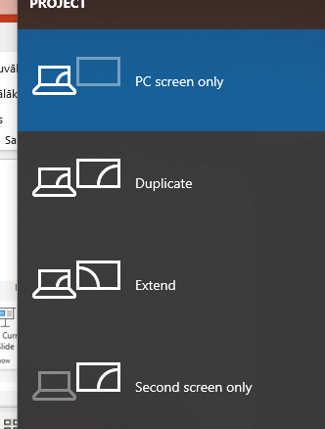
Skaidrių rodymas
Norėdami pradėti skaidrių demonstraciją, bakstelėkite meniu elementą Skaidrių demonstravimas ir pasirinkite atitinkamą mygtuką – Nuo pradžios arba Iš dabartinės skaidrės
Kitas būdas pradėti skaidrių demonstraciją nuo dabartinės skaidrės yra spustelėti ekrano mygtuką apatiniame dešiniajame kampe
Galite naršyti po pristatymą kairiuoju pelės klavišu (pirmyn) arba klaviatūros rodyklėmis (pirmyn ir atgal)
Norėdami parodyti pristatymą žmonių grupei, galite lengvai prijungti kompiuterį prie televizoriaus, tada paspauskite klaviatūros mygtuką F4 ir pasirinkite Dubliuoti ekraną

Slide 22
1 premija – animacijos
Kad jūsų pristatymas būtų patrauklesnis, prie tekstų ir objektų galite pridėti animacijų
1. Pasirinkite tekstą arba objektą
2. Meniu Animacija, grupėje Animacija pasirinkite atitinkamą įėjimo, paryškinimo arba išėjimo efektą.
3. Kiekvienam animacijos efektui – judėjimo takams – galimos kelios efektų parinktys
4. Galite keisti trukmę ir nustatyti kiekvieno objekto ar teksto animacijos seką
5. Prie vieno objekto negalima pridėti kelių animacijų

Slide 23
2 premija – perėjimai
Kad pristatymas būtų dar patrauklesnis, galite nustatyti Transitions – tai, kaip skaidrės keičia viena kitą
Meniu pasirinkite skirtuką Perėjimai
Perėjimų grupėje raskite atitinkamą perėjimą
Galite keisti trukmę ir kai kurias kitas parinktis
Galite nustatyti vienodus perėjimus visoms skaidrėms arba nustatyti skirtingą kiekvienos skaidrės perėjimą ☺

Slide 24
Spausdinimas
PowerPoint skirtas skaidrėms rodyti ekrane ir neskirtas spausdinti, tačiau esant ypatingam poreikiui, pristatymą galima atsispausdinti.
Failas Spausdinti pasirinkite spausdinimo būdą.
Nepamirškite, kad spaudiniai, ypač nespalvoti, gali atrodyti daug blogiau nei ekrane – jie gali trukdyti fone esančioms linijoms, gali būti nepakankamas kontrastas tarp fono ir teksto – „tamsoje visos katės yra pilkos».

Slide 25
Praktika
Sukurkite pristatymą su bent 10 skaidrių apie jūsų mėgstamą užsiėmimą ar hobį, pvz., gėles, maisto receptus, medžioklę, žvejybą ar bet kurią kitą temą.
Kiekvienoje skaidrėje pritaikykite animaciją pavadinimui, tekstui ir paveikslėliui arba teksto laukeliui.
Pridėkite perėjimą prie kiekvienos skaidrės.
Parodykite savo pasirodymą artimam žmogui.
Sėkmės

